Slide 1
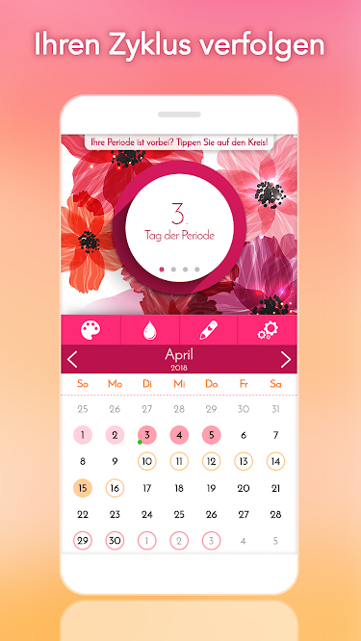

Slide 2

Sharkweek
Geschlechtsneutraler Menstruationstracker

